Slide 1
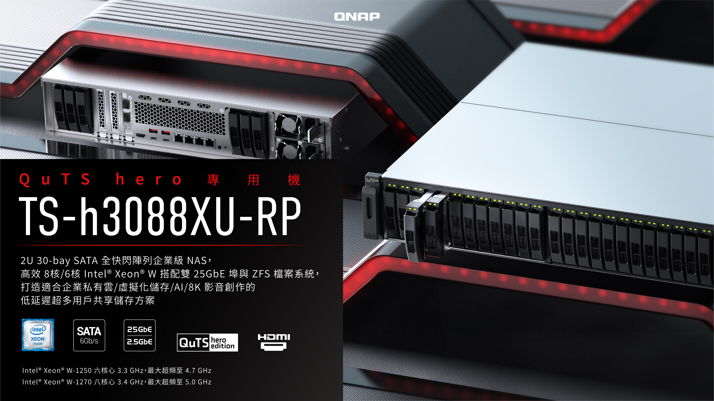

Slide 2


企業儲存需求
硬體介紹
QuTS hero h4.5.1
高速擴充周邊

Slide 3
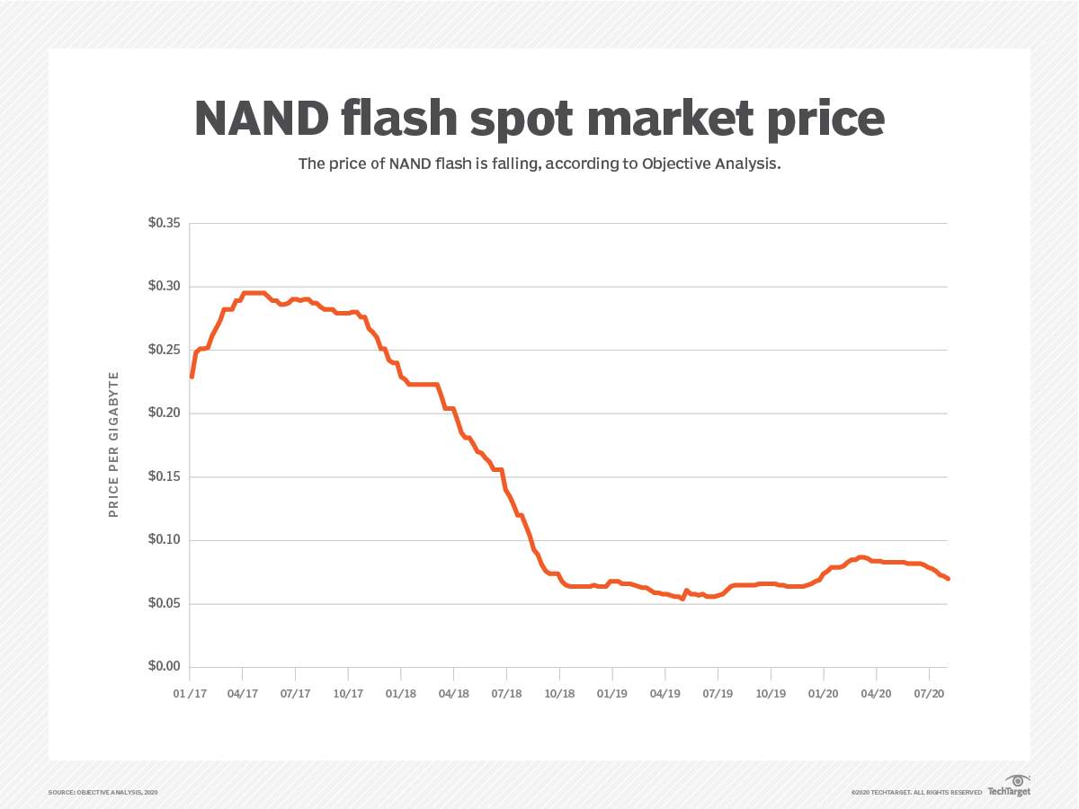
SSD 每 GB 成本大幅下降 ，讓企業紛紛
開始選購全快閃儲存陣列 (AFA)
市調機構 Gartner 預期 2020 Q4 至 2021 Q2 企業級 SSD 價格會持續下降 10% ~ 15%．
隨著每 SSD GB 成本的下降，企業紛紛開始採購更高效率的全快閃儲存陣列 (AFA) 以因應儲存即服務 ( Storage as a Service) 、企業混合雲、AI、邊緣運算、軟體定義儲存 (SDS) 等新型態儲存模式．
資料來源: https://searchstorage.techtarget.com/news/252487918/SSD-and-NAND-flash-prices-will-decline-through-start-of-2021

Slide 4

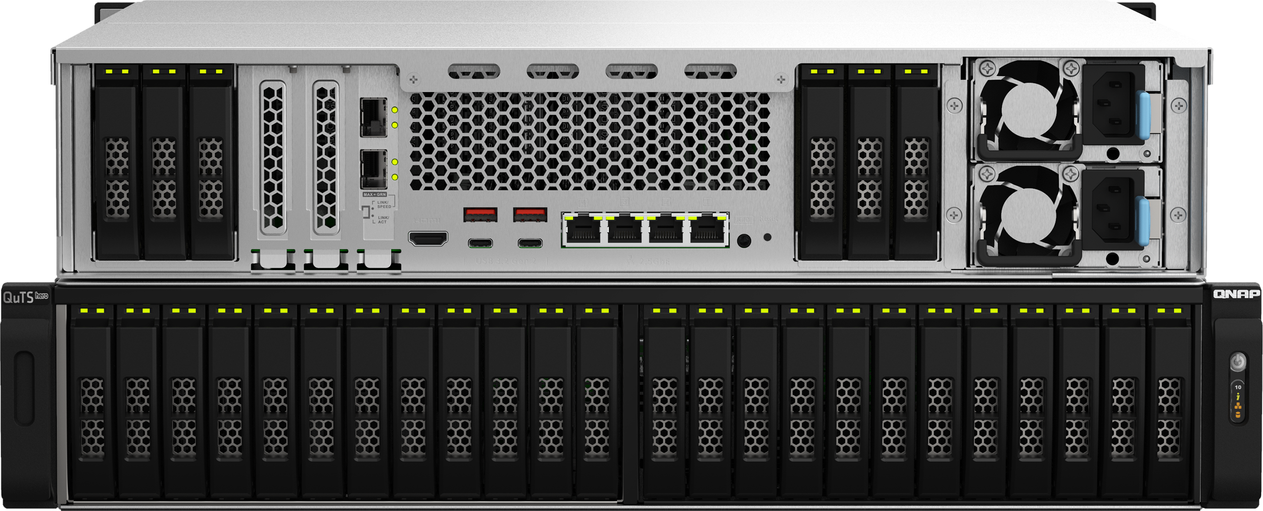
2U 30-bay 全快閃儲存 (AFA)
高達 596K / 345K IOPS 的 4K
隨機讀寫效能
ZFS檔案系統守護資料安全性
資料減量技術
  提升儲存效率與投資報酬率
  去重複 (de-duplication)、在線壓縮 (inline compression)、資料壓實 (data compaction)
Unified Storage 支援 iSCSi/ FC/ NFS/ CIFS/ FTP/ S3
應用儲存一體機
  內建軟體容器工作站 (Container Station) 與虛擬機工作站 (Virtualization Station)
2U 30-bay
2.5吋 SATA SSD ZFS 檔案系統

Slide 5


TS-h3088XU-RP NAS 產品型號
TS-h3088XU-RP-W1270-64G
Intel Xeon W-1270 8核心/16執行緒, 3.4 GHz (Max. 5.0 GHz)
64GB DDR4 UDIMM ECC 記憶體 (4 x 16GB)
2 x SFP28 25GbE 網路埠 (25GbE/10GbE/1GbE)
TS-h3088XU-RP-W1250-32G
Intel Xeon W-1250 6核心/12執行緒, 3.3 GHz (Max. 4.7 GHz)
32GB DDR4 UDIMM ECC 記憶體 (2 x 16GB)
2 x SFP28 25GbE 網路埠 (25GbE/10GbE/1GbE)

Slide 6
凌駕同級的強悍規格與效能
 | QNAP 優勢 | TS-h3088XU-RP | 它牌 FS 系列
處理器 | 每核心皆具超高效能 | Xeon W-1270 八核心 3.4 GHz，最大超頻至 5.0 GHz Xeon W-1250 六核心 3.3 GHz，最大超頻至 4.7 GHz | Intel Xeon D-1541 八核心 2.1 GHz，最大超頻至 2.7 GHz
記憶體 | 更大記憶體讓更多人穩定連線與執行更多程式 | W-1270型號: 64GB W-1250型號: 32GB 最高擴充至 128GB | 16GB 最高擴充至 128GB
儲存容量 | 更高單機儲存空間 | 30 x 2.5 吋 | 24 x 2.5 吋
網路埠 | 內建高速智慧網路卡， 節省成本與提高效能 | 2 x 25GbE SmartNIC + 4 x 2.5GbE | 2 x 10GbE + 4 x 1GbE
PCIe 數量 | 支援 SAS, QM2, 或 FC PCIe 擴充卡 | 3 (一個插槽已預載1張雙埠 25GbE 網卡) | 1
容量擴充 | 近乎 4 倍大容量 | 最高 286 顆磁碟 (30 + 16 x TL-R1620Sep-RP 16-bay 擴充櫃) | 最高 72 顆磁碟 (24 + 2 x 24-bay擴充櫃)

Slide 7
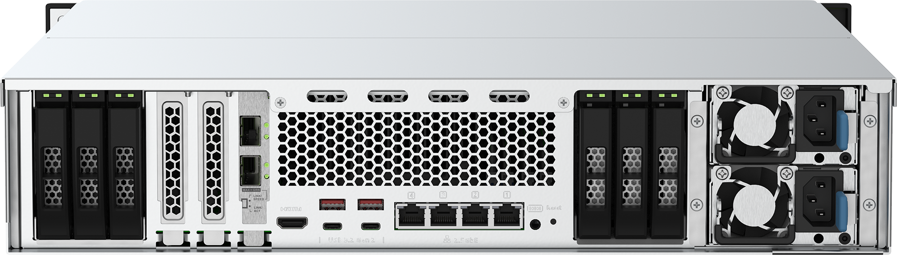

內建 2 x 25GbE SFP28網路埠
採用 Mellanox® ConnectX®-4 Lx 雙埠 25GbE SmartNIC 網路擴充卡
智慧型網路卡提供卸載功能，有效提升網路處理速率
  Remote Direct Memory Access (RDMA)
  RDMA over Converged Internet (RoCE)
支援 iSCSI Extensions for RDMA (iSER)，提升 VMware ESXi 與 VJBOD 環境的傳輸效能
Link Aggregation 聚合提供充足的網路傳輸頻寬
TS-h3088XU-RP: 2 x 25GbE 埠

Slide 8
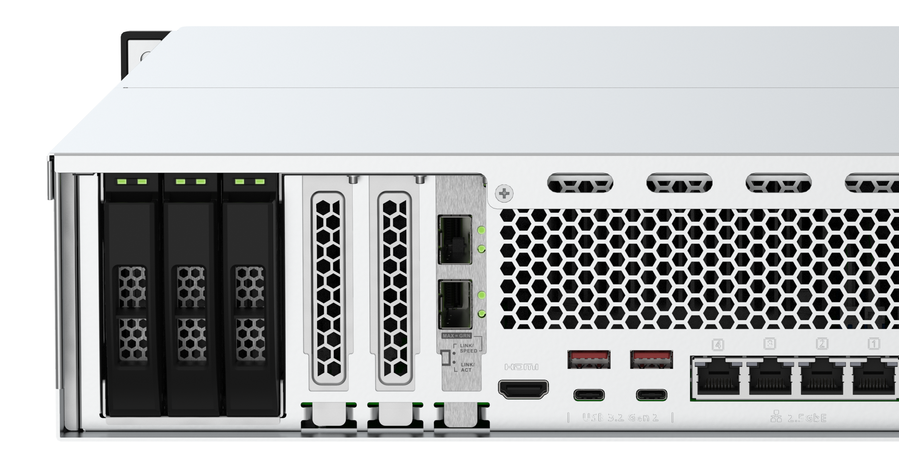
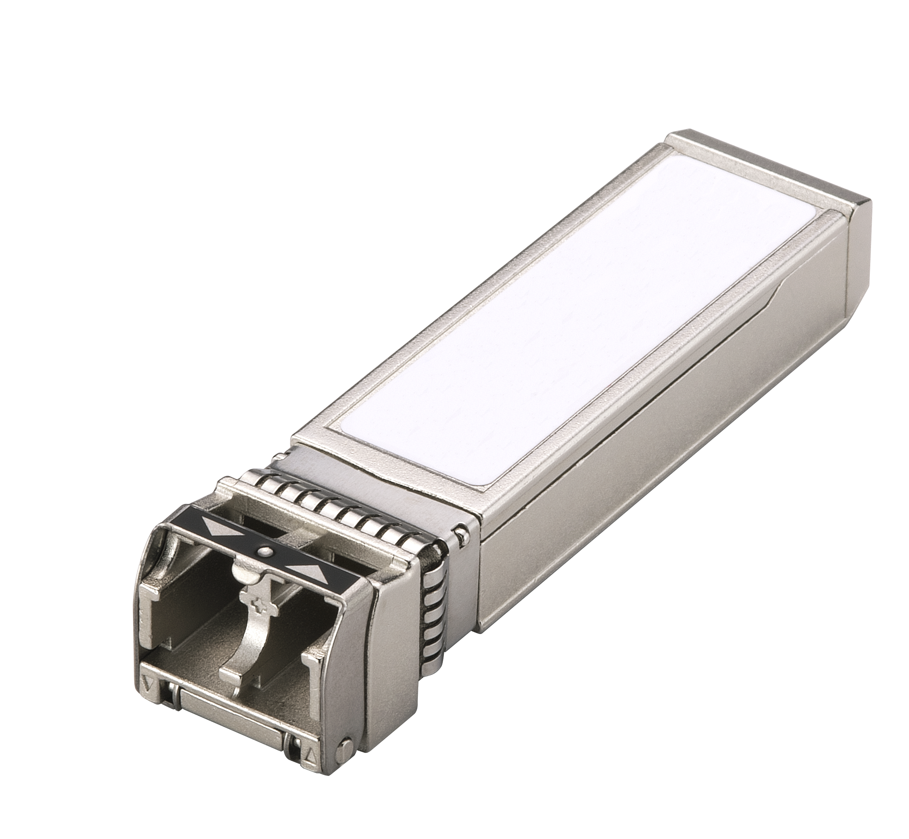

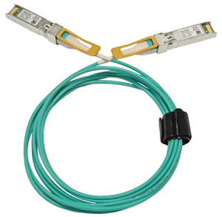
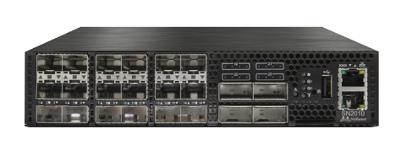
彈性網路選擇，25GbE 向下相容 10GbE/1GbE
內建25GbE網卡適用SFP28光纖模塊
向下相容支援1GbE 及10GbE 網路 (適用SFP/SFP+/SFP28 光纖模塊)
Auto-negotiation 自動調整連接速度
25GbE SFP28 / 10GbE SFP+
選購收發器
10GbE SFP+
1GbE SFP
選購 AOC 或 LC 光纖連接線
光纖線
10GbE SFP+ / 25GbE SFP28
25GbE Switch
Notes:
AOC = Active Optical Cable

Slide 9
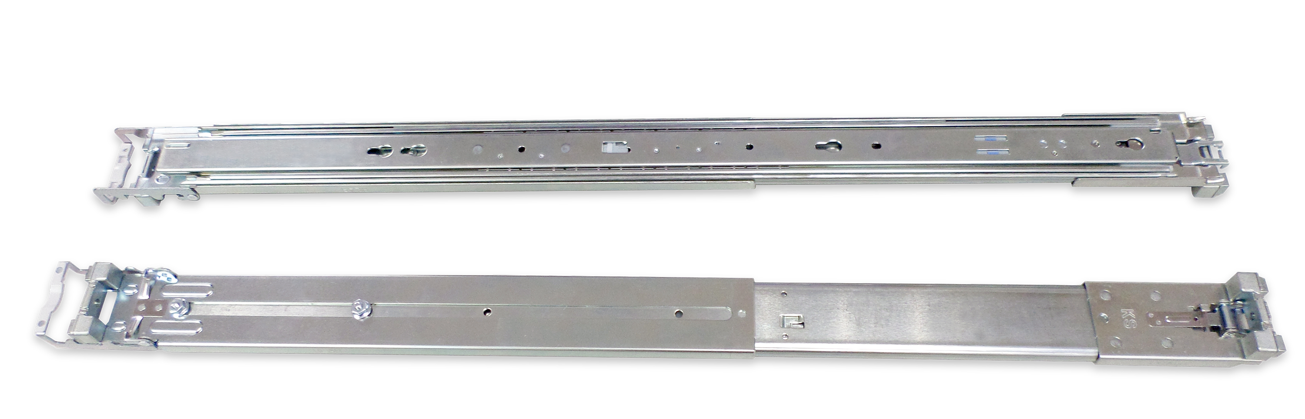
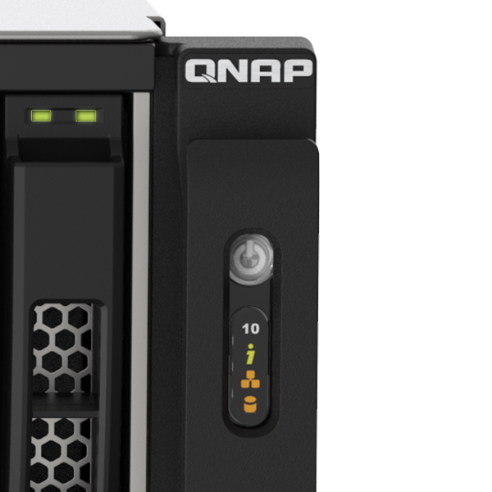
TS-h3088XU-RP NAS 前方配置
選購滑軌配件
30 x 2.5吋 SATA 6Gbps SSD 托盤
  支援 15mm 高度的 SSD / HDD
適用滑軌 RAIL-A03-57
電源按鈕
LED指示燈
  系統狀態
  網路狀態
  擴充埠狀態

Slide 10
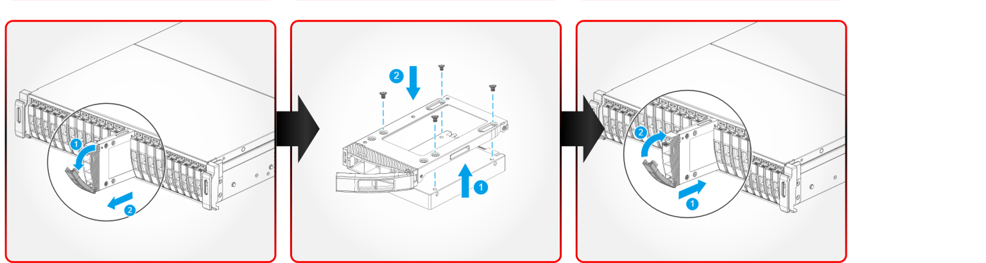
2.5吋 SATA SSD/HDD 安裝步驟
1. 拔出 SSD 托盤
2. 使用螺絲起子安裝螺絲
3. 插入 SSD 托盤

Slide 11
TS-h3088XU-RP NAS 後方配置
3 個 PCIe Gen3 插槽
Slot 1 : Gen3 x8
(若 slot 2 被佔用時，則為 Gen3 x4)
Slot 2 : Gen3 x4
Slot 3 : Gen3 x4
4 x 2.5GbE
COM port
2 x 25GbE 埠
515.02 mm
(深)
Reset button
Slot 3
Slot 1
Slot 2
88.3 mm
(高)
2 x 550W PSU
2 x USB 3.2 Gen2 Type-A
2 x USB 3.2 Gen2 Type-C
HDMI 4K 1.4b
481.07 mm (寬)

Slide 12
適用中大型企業應用的高規硬體配置
4 個 DDR4 UDIMM ECC 插槽，最高支援至 128GB
Slot 1
Slot 2
Slot 3
3 個 PCIe Gen3 插槽
Slot 1: Gen3 x8 (若 slot 2 被佔用時，則為 Gen3 x4)
Slot 2: Gen3 x4
Slot 3: Gen3 x4
Intel Xeon W 六核與八核處理器
Xeon® W-1250 6 核心 / 12 執行緒
3.3 GHz 處理器 (最高超頻至 4.7 GHz)
Xeon® W-1270 8 核心 / 16 執行緒
3.4 GHz 處理器 (最高超頻至 5.0 GHz)

Slide 13
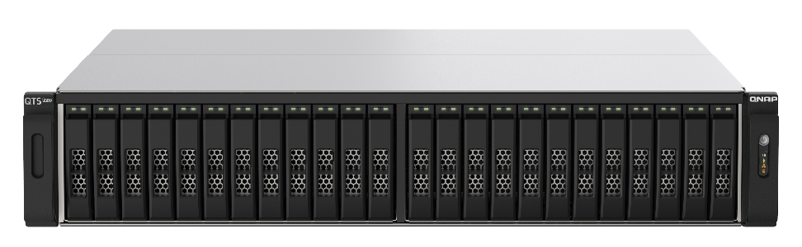
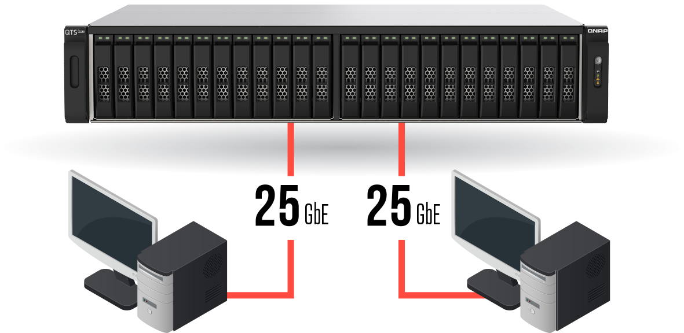


實際嚴苛的測試環境
2 個Client PC連線同時讀寫
(1) 每個Client端以 8 GB 測試檔案 = 16GB NAS 總讀寫量
最佳推薦配置
TS-h3088XU-RP-W1270
前方24顆組成RAID6 or 60的儲存池2
(提供此款式最高讀寫效能)
8 GB
8 GB
(2) 每個client端以 256GB 測試檔案 = 512 GB NAS 總讀寫量
Random I/O 測試 4K block size LUN
Sequential I/O 測試 128K block size LUN
後方6顆組成RAID6的儲存池1
(提供系統儲存/本機程式安裝/部分資料儲存)
256 GB
256 GB
Notes:
以現階段

Slide 14

您的應用環境: 檔案 Cache hit
TS-h3088XU-RP-W1270
30 x Seagate Ironwolf Pro 125 3.84TB SSDs
小於RAM
後續再
寫入Disk
寫入NAS
回覆完成, 傳輸結束
SMB sequential / iSCSI Random
 | IOPS / throughput | CPU loading (%) | Latency (ms)
循序讀取512K (MB/s) | 5438 | 16% | 24
循序寫入512K (MB/s) | 4937 | 21% | 26
隨機讀取-4K (IOPS) | 596,000 | 55% | 0.43
隨機寫入-4K (IOPS) | 345,000 | 91% | 0.74
TS-h3088XU-RP-W1270
測試檔案 8 GB , 即使2個連線都讀寫, 由於總讀寫量 16 GB 仍小於NAS RAM size時, 會寫到memory後就回報寫入完成, 也就是cache hit.
可以得到相對較高的效能表現
相較於舊式 Xeon-D 的全閃存設備, 有超過50%的顯著提升

Slide 15
您的應用環境: 檔案直接存取SSD
TS-h3088XU-RP-W1270
30 x Seagate Ironwolf Pro 125 3.84TB SSDs
大於RAM
寫入Disk
寫入NAS
回覆完成, 傳輸結束
SMB sequential / iSCSI Random
 | IOPS / throughput | CPU loading (%) | Latency (ms)
循序讀取512K (MB/s) | 3867 | 60 % | 17
循序寫入512K (MB/s) | 2226 | 75 % | 29
隨機讀取-4K (IOPS) | 267,000 | 73 % | 0.96
隨機寫入-4K (IOPS) | 236,000 | 91 % | 1.08
TS-h3088XU-RP-W1270
當測試檔案 256 GB , 2個連線都讀寫, 由於總讀寫量 512 GB 大於NAS RAM時, 所有IO會完全直接寫入SSD.
SSD陣列直接存取的效能表現
相較於舊式 Xeon-D 的全閃存設備, 有超過50%的顯著提升
Notes:
y

Slide 16

Notes:
y

Slide 17
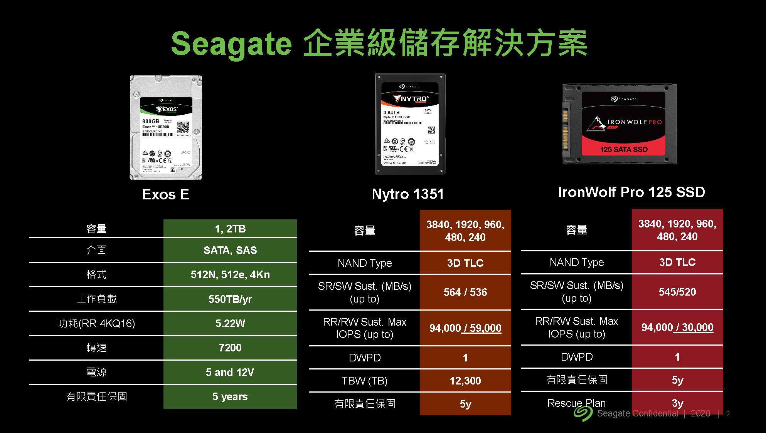
Notes:
y

Slide 18
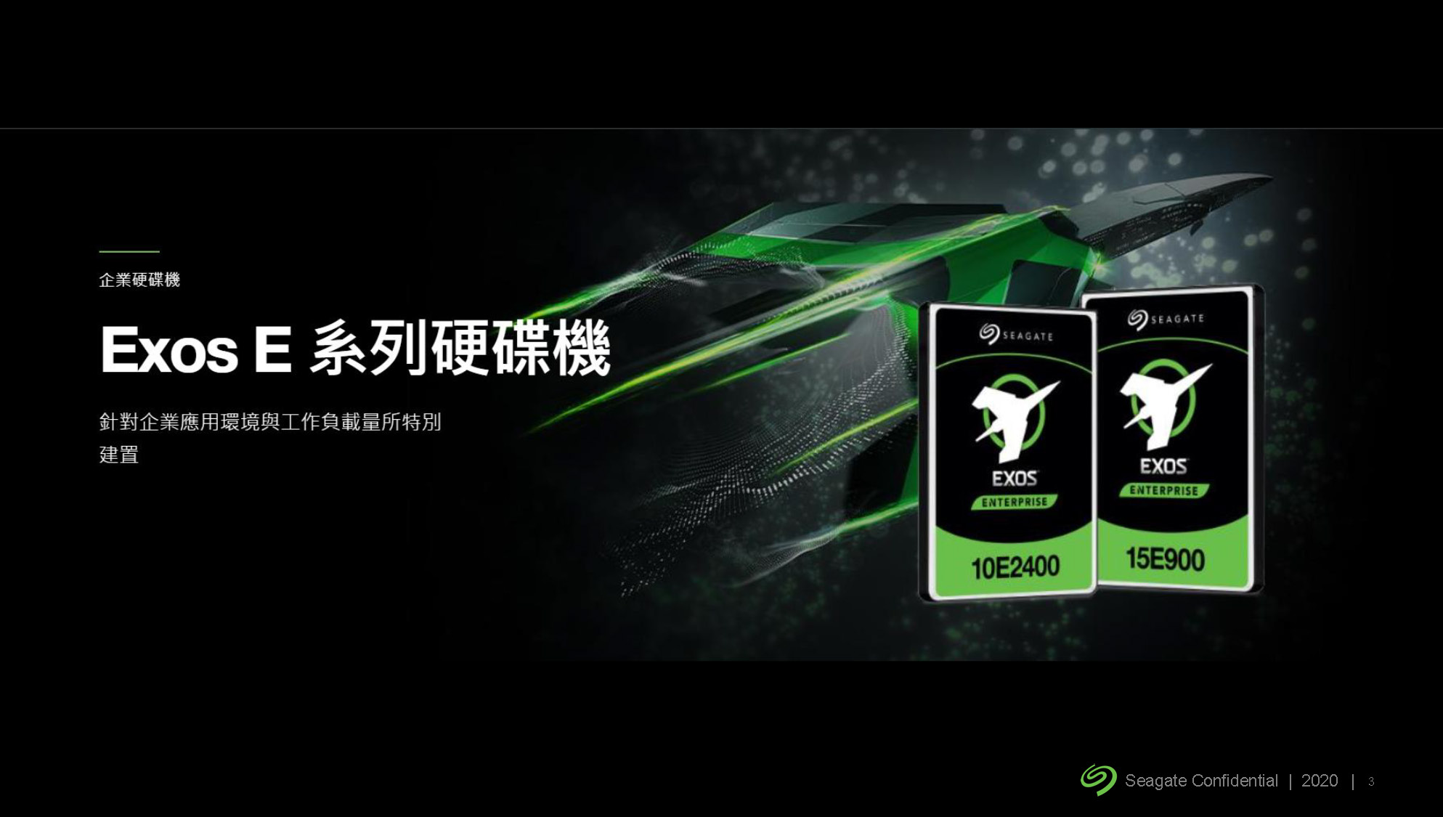
Notes:
y

Slide 19
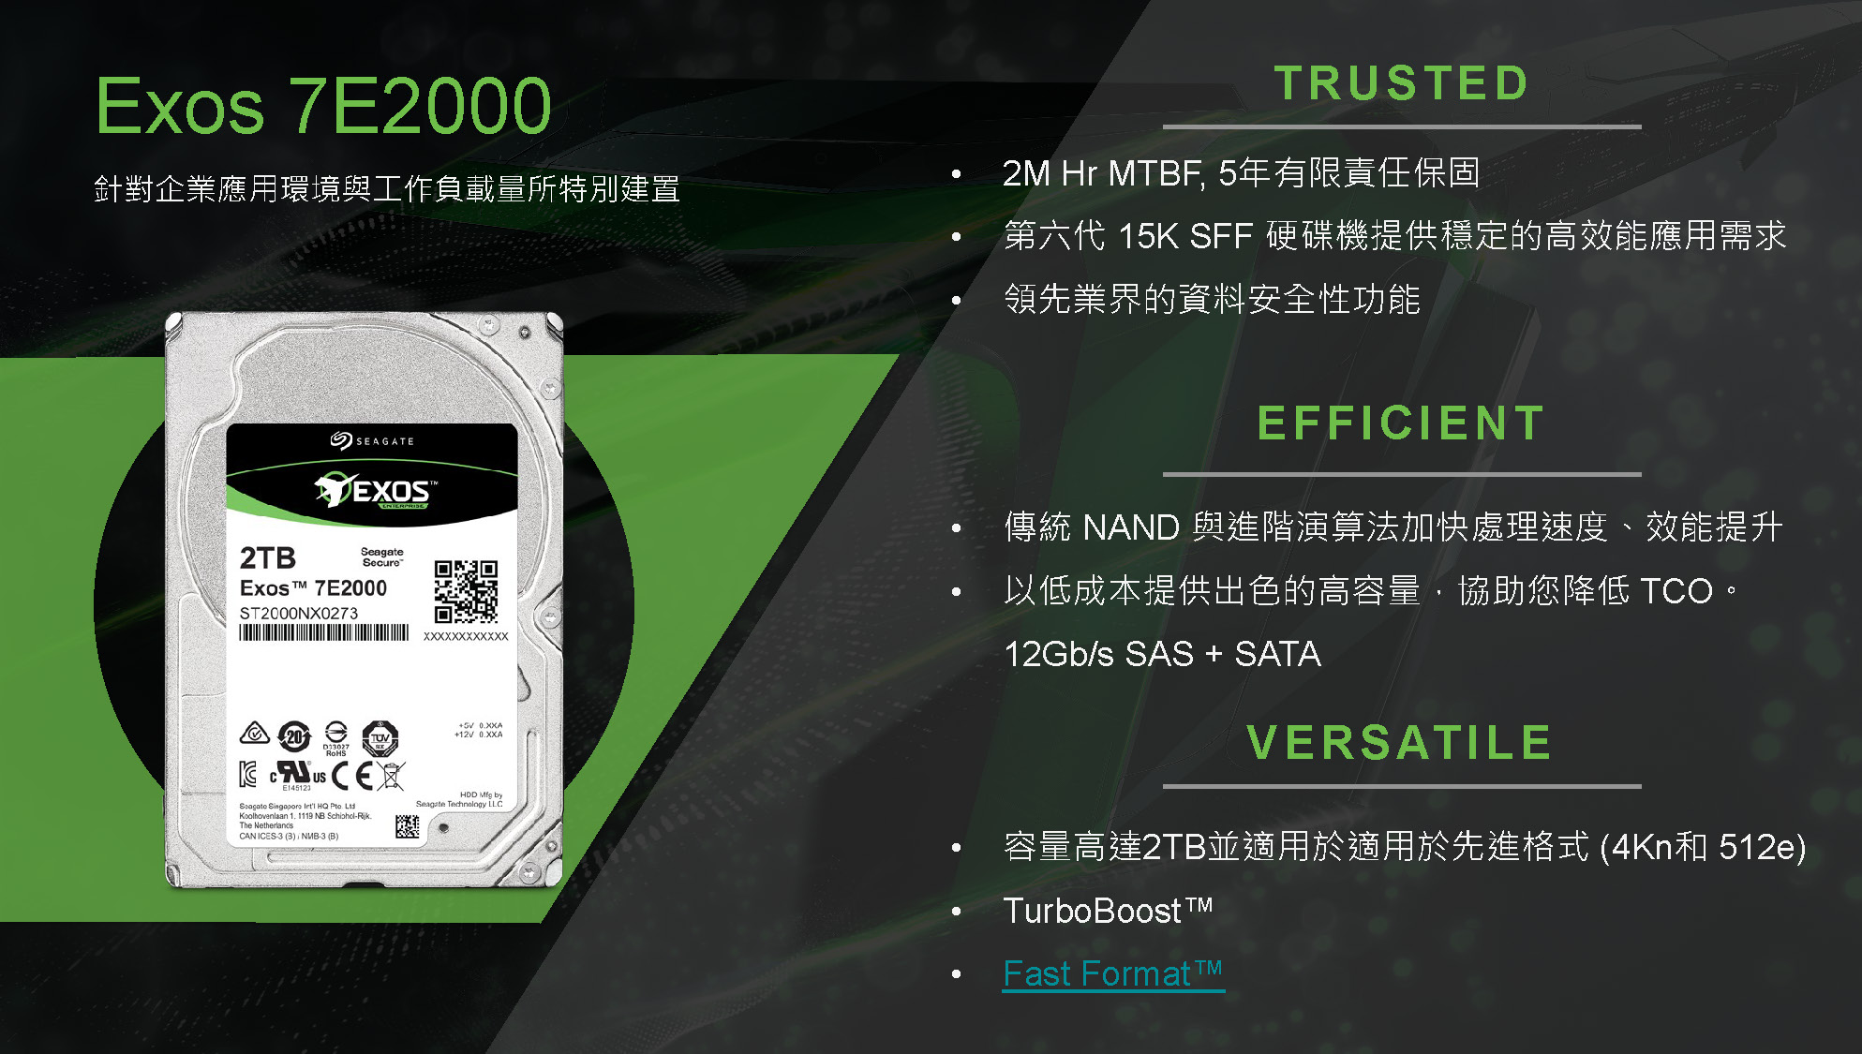
Notes:
y

Slide 20

Notes:
y

Slide 21
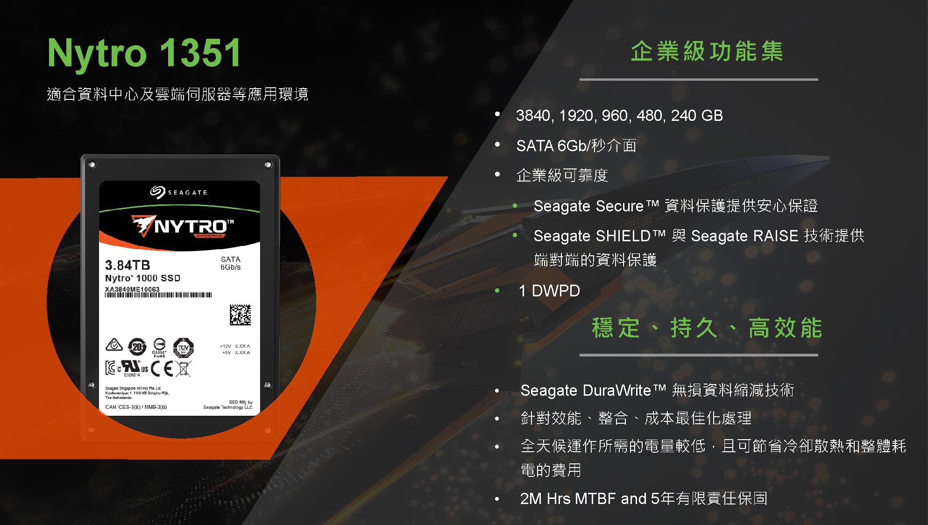
Notes:
y

Slide 22

Notes:
y

Slide 23
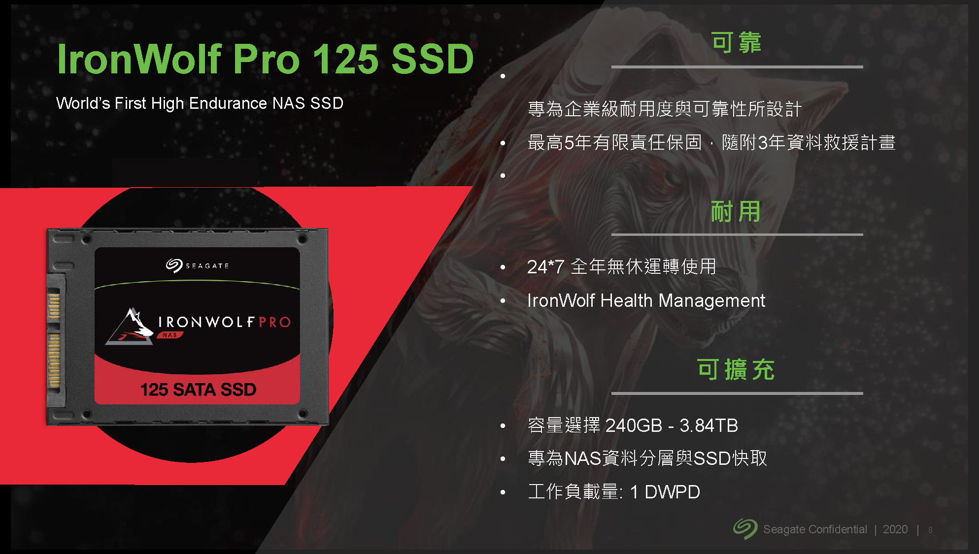
Notes:
y

Slide 24

Notes:
y

Slide 25
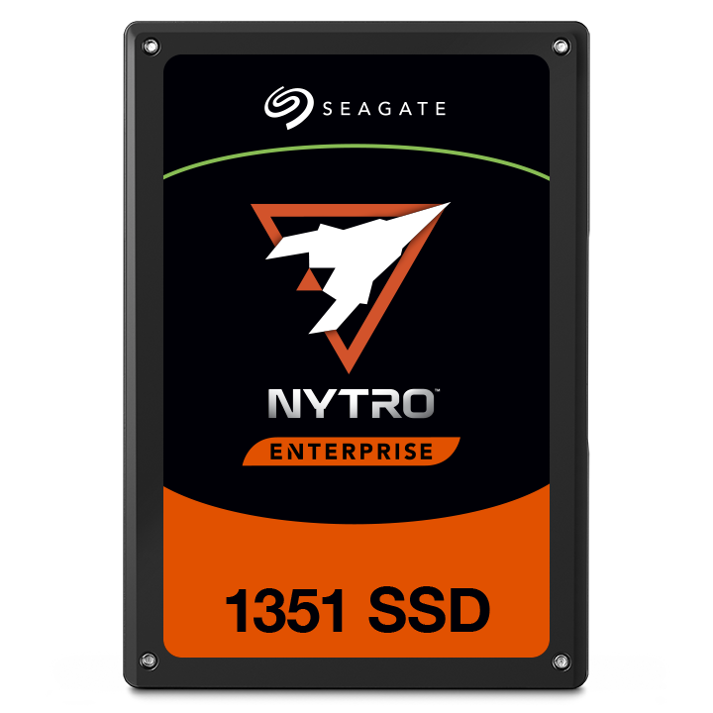
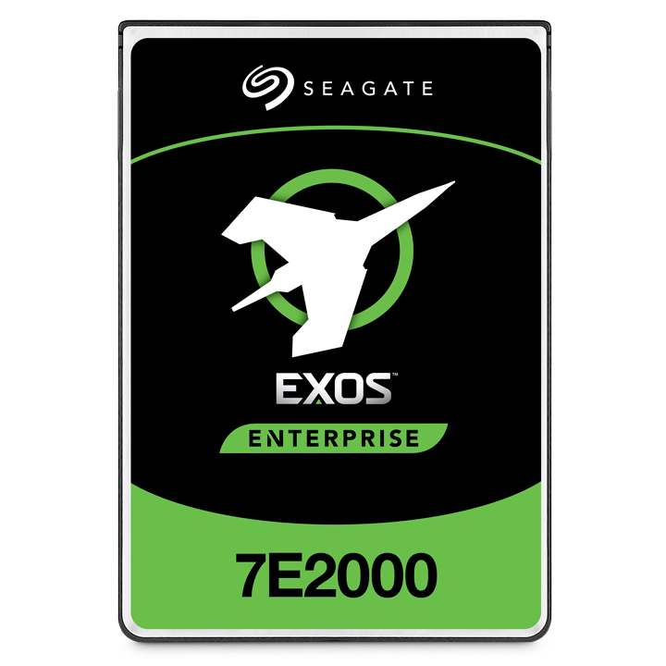
彈性且經濟的 HDD + SSD 混合型配置
混合型架構 24 x HDDs + 6 x SSDs
24 x Seagate EXOS 7E2000 2TB HDDs
+ 6 x Seagate Nytro 1351 1.92TB SSDs
= US$ 6,098.52 (約台幣$ 17.4 萬)
全快閃架構 30 x SSDs
30 x Seagate Nytro 1351 1.92TB SSDs
= US$ 12,492.6 (約台幣$ 35.6 萬)
針對預算有限的企業，採用混合型架構可節省 50% 企業 IT 支出，並兼具相同儲存空間．
資料來源：
1. https://www.amazon.com/
2. https://www.newegg.com/

Slide 26
QuTS hero 作業系統

Slide 27





採用ZFS檔案系統的QuTS hero：
最佳化全快閃儲存的作業系統
TS-h3088XU-RP 出貨搭載的QuTS hero 作業系統採用企業級的ZFS檔案系統，提供全快閃儲存所需的數據完整性、安全性與儲存效率。QuTS hero 內建多種災難復原工具與具備了虛擬機工作站、容器工作站，讓應用程式能直接高速儲存在本機上的數據。
即時線上壓縮 & 線上重複資料刪除利用率
大幅擴充全閃存使用壽命
PB容量輕易擴充, 輕易運用
數據自我修復
COW機制防止斷電意外的資料損壞
數據效率
數據完整性
ZFS 秒拍快照, 智慧定義保留快照數量
多種的 RAID 保護方式
WORM (一寫多讀) 的特殊數據防護
SnapSync 即時區塊級差異備份同步
Snapshot Replica 區塊級多版本差異備份
HBS 檔案級多版本差異備份
數據保護
災難復原

Slide 28
數據效率

Slide 29
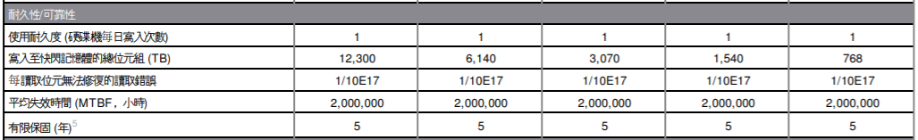
什麼是 SSD 使用壽命?
SSD的使用壽命就是可寫入資料的總容量，總容量用完就代表 SSD 壽命結束
儲存設備的作業系統/檔案系統是否具備”延壽”的能力？
範例：一顆 3.84TB 1DW/D 提供 7x24 五年保固的SSD
壽命 = 3840(GB) * 1 (DW/D) * 365 (天) * 5 (年) = 7008 TBW
資料來源：www.seagate.com
Notes:
設計一台全快閃除了效能跟使用方式外
考量的重點還有使用壽命

Slide 30





強大的在線資料縮減技術 –
能大幅延長 SSD 的使用壽命
必須在資料寫入前減量才有用
ZFS 檔案系統的重複數據刪除與壓縮功能
透過資料減量來大幅減少 SSD 的寫入次數，ZFS 檔案系統也因此成為 All Flash 系統的最佳搭配夥伴。
Write
A
B
C
D
A
B
C
D
A
B
C
D
D
C
A
B
D
C
A
B
Original Data
Compressed Data
Deduplicated Data
SSD Pool
Compression
Deduplication
Write to SSDs as sequential as much as possible.

Slide 31





儲存池超額配置 (Over Provisioning)
改善空間破碎化,優化系統的性能表現 (SSD對應小區塊讀寫情境)
無OP
有OP
A
B
C
D
F
G
H
I
10%
Pool free space
Pool free space
Reserved
space
E
1. Move Data C, Move Data B, then Data A
2. Free the space for writing Data E
1. Write Data E to reserved space, return ok.
2. Move Data I to keep same reserved size.
E
A
B
C
D
F
G
H
I
10%
E
Pool free space
Pool free space
Reserved
space

Slide 32
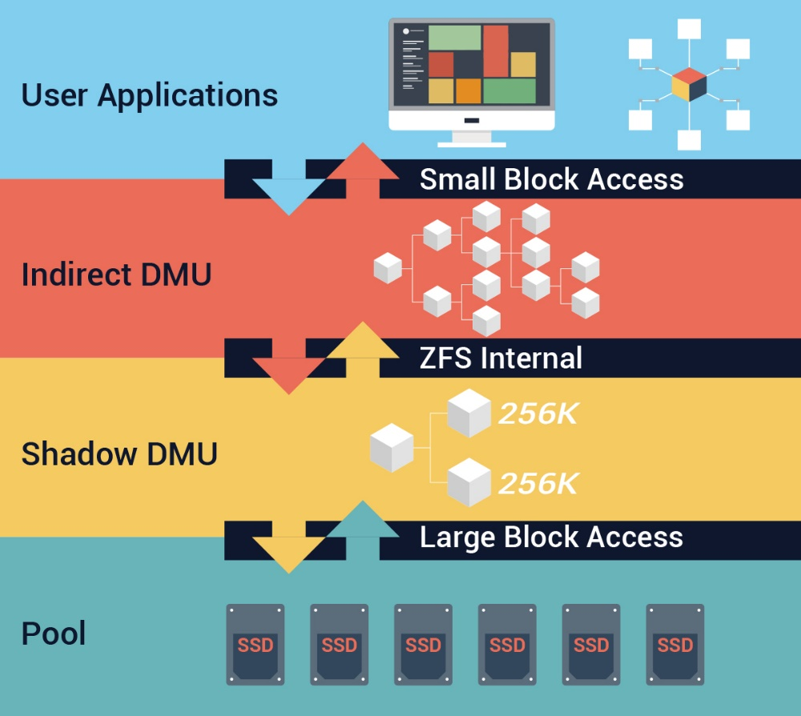
寫入聚合 (write coalescing)強化寫入效能
QuTS hero 作業系統採用 QNAP 研發的 Write Coalescing (寫入聚合) 演算法，可將零散而隨機寫入的數據進行循序整理，並合併寫入區塊，進而減少 I/O 數量。

Slide 33
數據保護

Slide 34


高達65536張的快照(Snapshot)
每小時拍 1 張快照，1 天 24 張，可維持長達 7 年的多版本保護
共用資料夾的快照
LUN 的快照
快照管理員: 基於共用資料夾來進行快照功能操作。
使用[還原指定的資料夾/指定檔案]，[複製資料夾快照] 和 [還原資料夾快照]。
NAS 最大快照數量 65,536
  共享資料夾
  快照
  iSCSI LUN
  快照

Slide 35
更安全的數據保護
Triple Parity & Triple Mirror
即使遇到3顆硬碟同時損壞的異常, 也能維持RAID正常運作 (3組奇偶校驗資訊的冗餘容錯)
3份完全相同內容的鏡射容錯, 提供給您3倍的保護能力.
Triple Parity
Triple Mirror
A1
A2
Ap
Aq
Ar
A1
A1
A1
B1
Bp
Bq
Br
B2
A2
A2
A2
Cp
Cq
Cr
C1
C2
A3
A3
A3
Dq
Dr
D1
D2
Dq
A4
A4
A4
Er
E1
E2
Ep
Eq
Disk 1
Disk 2
Disk 3
Disk 4
Disk 5
Disk 1
Disk 2
Disk 3

Slide 36



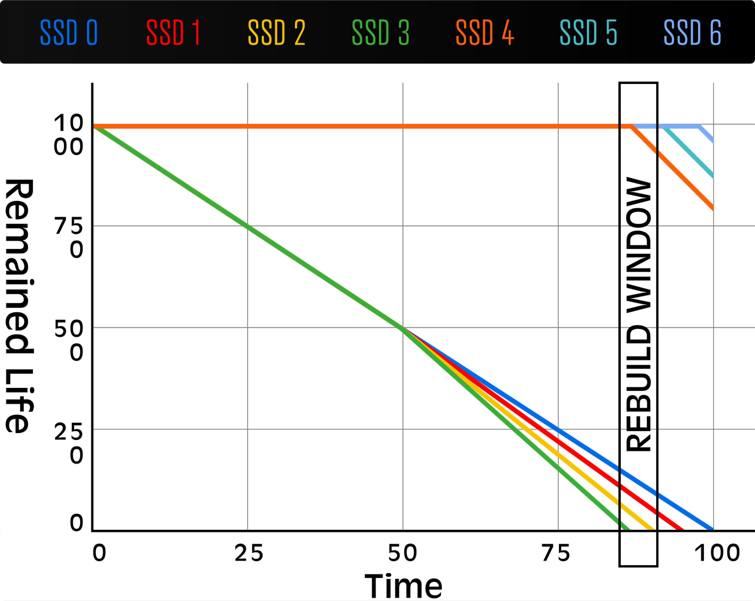
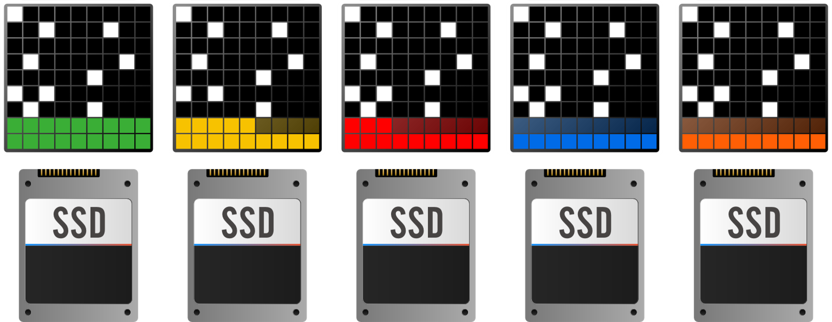
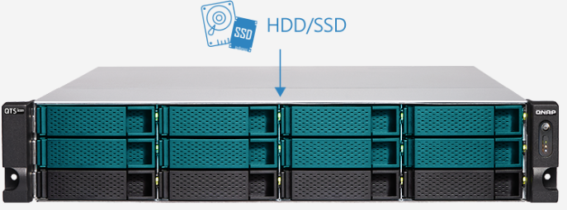
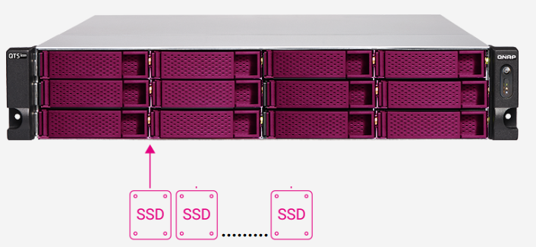
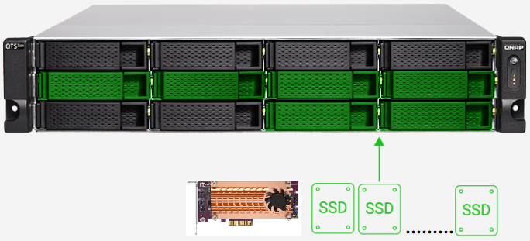
對應各種RAID組態, QNAP All Flash系統會自動偵測啟用QSAL專利技術, 提供預防SSD發生同時損害的機制
(預計於2020 Q4支援)​
對應RAID 5 / 6 / 50 / 60 / TP這幾種的SSD RAID Pool, 將會預設自動啟用.
QSAL 專利 動態分布
PM 手繪草圖說明, 再協助微調圖示

Slide 37


專用的WORM (一寫多讀) 功能
WORM 適用於特殊機關應用, 用於避免修改已保存資料的需求。 啟用此功能後，共用資料夾的數據只允許寫入並讀取, 使用者不能再進行修改或刪除，以確保資料的唯一性。
  Enterprise Mode : 只能透過 QuTS hero UI 或 SSH登入使用QCLI 指令來刪除共享資料夾
  Compliance Mode : 完全不能刪除資料夾，只能卸載儲存池並刪除後才能移除資料

Slide 38
數據完整性

Slide 39



強大的資料自我修復能力
Application
Application
Application
ZFS RAID
ZFS RAID
ZFS RAID
能避免系統運行中的原始數據損壞

Slide 40

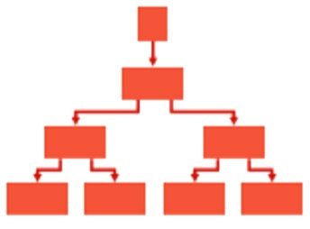
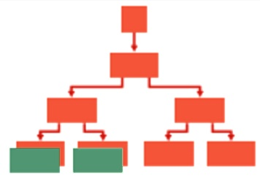
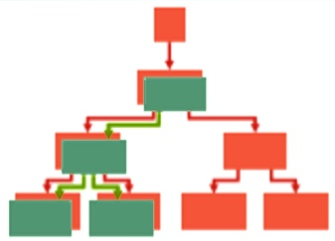
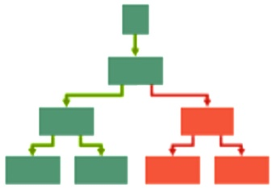

COW (copy on write) 機制
免除意外斷電時的煩惱問題
ZFS 並不是使用傳統的日誌系統來保護中繼資料，因為它並不需要就地檔案更新.
COW的機制在ZFS上寫入或修改數據時，新數據將被寫入不同的空區塊，而不是修改舊數據區塊。 會到寫入完全完成後，ZFS 將metadata指向新位置，最後才刪除舊區塊來釋放磁碟空間。 過程中即使遇到意外也完全不會影響到既存的原始資料。
原始block數據結構
修改資料時 COW新區塊
寫入完成後將區塊重新指向
刪除舊block資料

Slide 41
災難復原

Slide 42

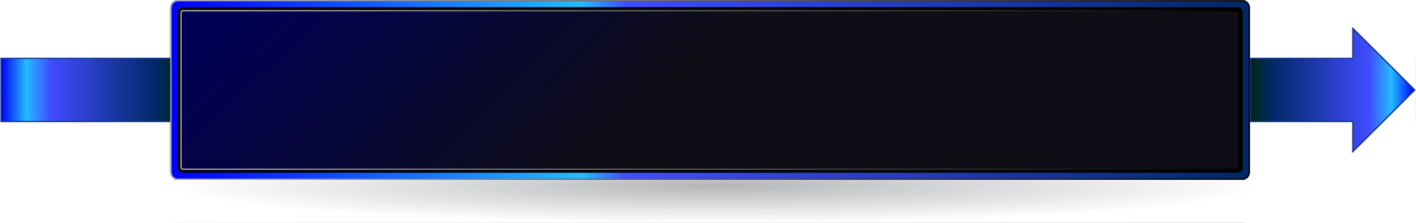



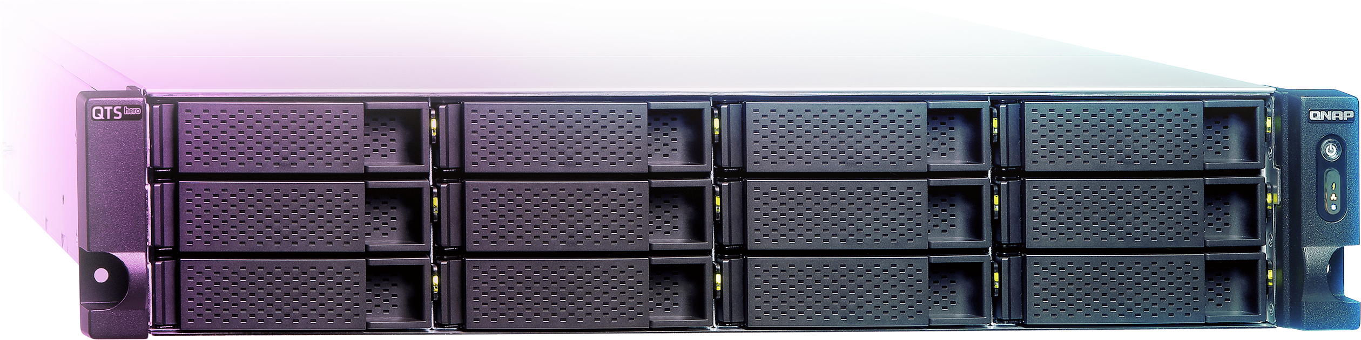
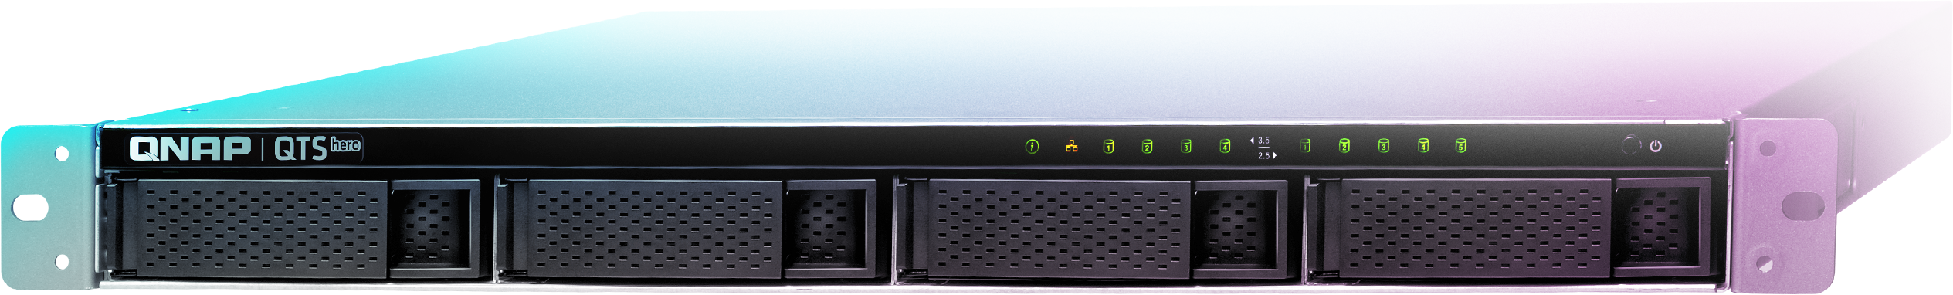
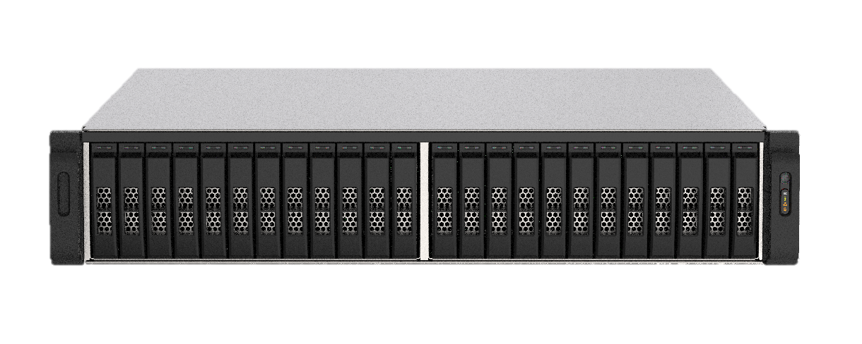
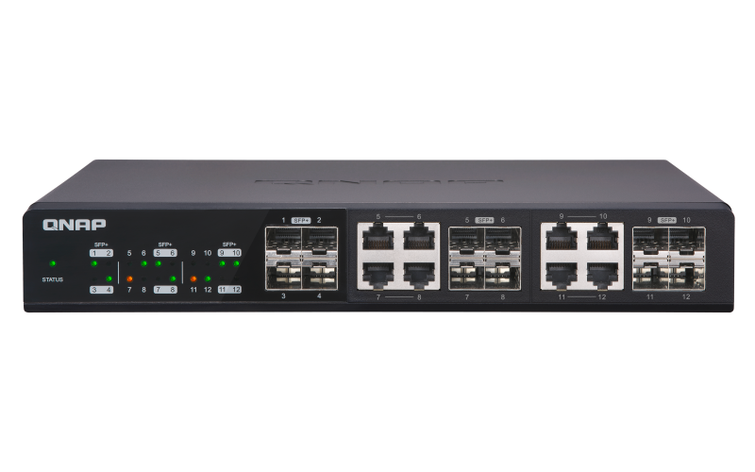
並一次提供三階段的備份方式 :
給您最齊全的資料備援保護
HBS 3 :
檔案類型, 多版本控制
實現備份321的最佳工具
RPO : 每天 / 週期性
Snapshot & Replica:
區塊層級, 多版本控制, ZFS提供最輕負載量的快照, 完全不影響儲存效能
RPO : 每小時 / 24小時 / 365天
Snapsync:
區塊層級, 讓系統始終維持一份在最新狀態的資料副本
RPO : 即時性 / 隨時隨地

Slide 43
最適搭配App

Slide 44






Hyper Data Protector 虛擬機備份
高速主動式虛擬機備份
最適合進行虛擬化應用的AFA, 能主動備份虛擬機就特別重要.
支援 VMware, Microsoft Hyper-V
免費授權讓VM備份無上限
高速主動式備份
立即還原
持續監控
Hyper Data Protector
Microsoft Hyper-V

Slide 45








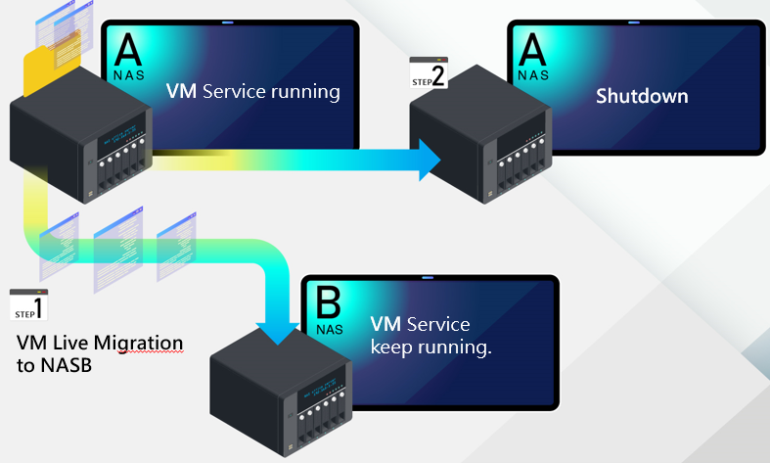
虛擬機/容器 工作站 創建儲存應用一體機
虛擬機工作站
容器工作站
Virtualization Station 允許您在 Turbo NAS 上建立虛擬機器來安裝 Windows、Linux® 、UNIX® 及 Android 等作業系統。
支援 LXC 與 Docker® 兩項輕量級虛擬技術。您可在 QNAP NAS 上執行完整的 Linux® 虛擬機，並由 Docker® Hub 線上市集下載來自全球各地數以千計的應用程式。
Container Station
Container
Application
Application
Application
Filesystem
Filesystem
Filesystem
Host OS
Supports Live Migration
Hardware

Slide 46


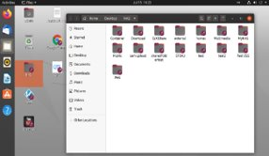
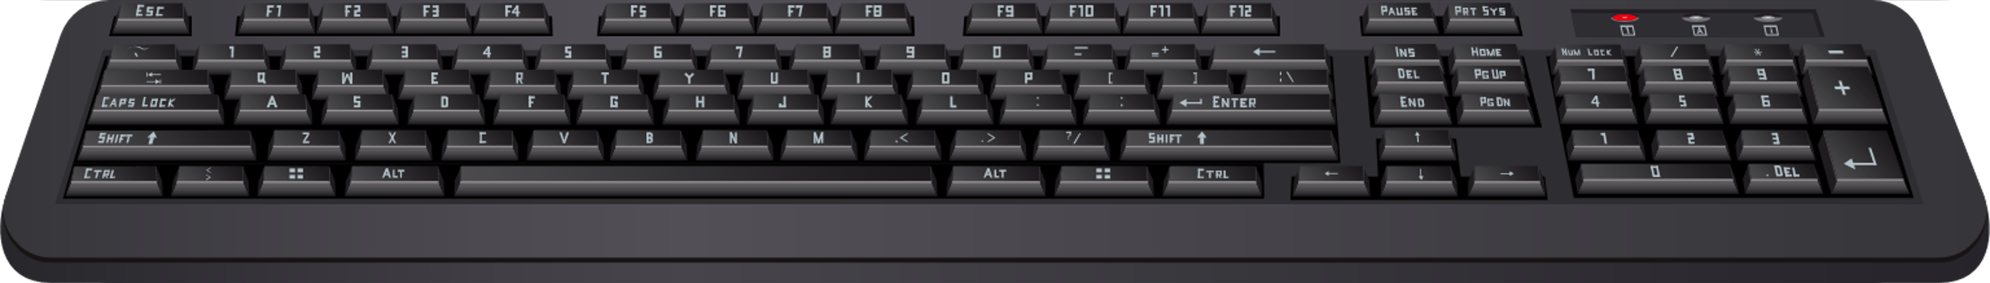


Ubuntu Linux Station 建立運行雙系統多工一體機
Ubuntu Linux Station
同時運行 QuTS hero 和 Ubuntu 雙系統，系統應用雙享受
一鍵安裝多版本 Ubunutu: 16.04 / 18.04 / 20.04
Ubuntu Software Center 享受多種應用程式下載
可透過瀏覽器遠端存取 Ubuntu Linux 桌面 / 也可在機房直接ＨＤＭＩ輸出畫面進行機房維護使用.

Slide 47
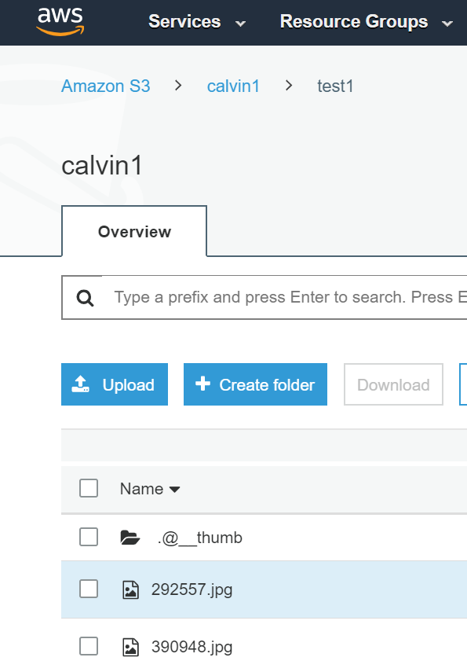


QuObject 立即讓NAS成為S3模擬器
儲存空間(Storage Space)=共用資料夾(Share Folder)
貯體 (Buckets)=資料夾(Folder)
bucket
Cloud service provider
Folder
File name
bucket
Object
bucket
bucket
Object
Object
Key
Object
Object
Object
Data
bucket
bucket
Object
Object
Metadata
Object
Object

Slide 48
儲存空間擴充

Slide 49
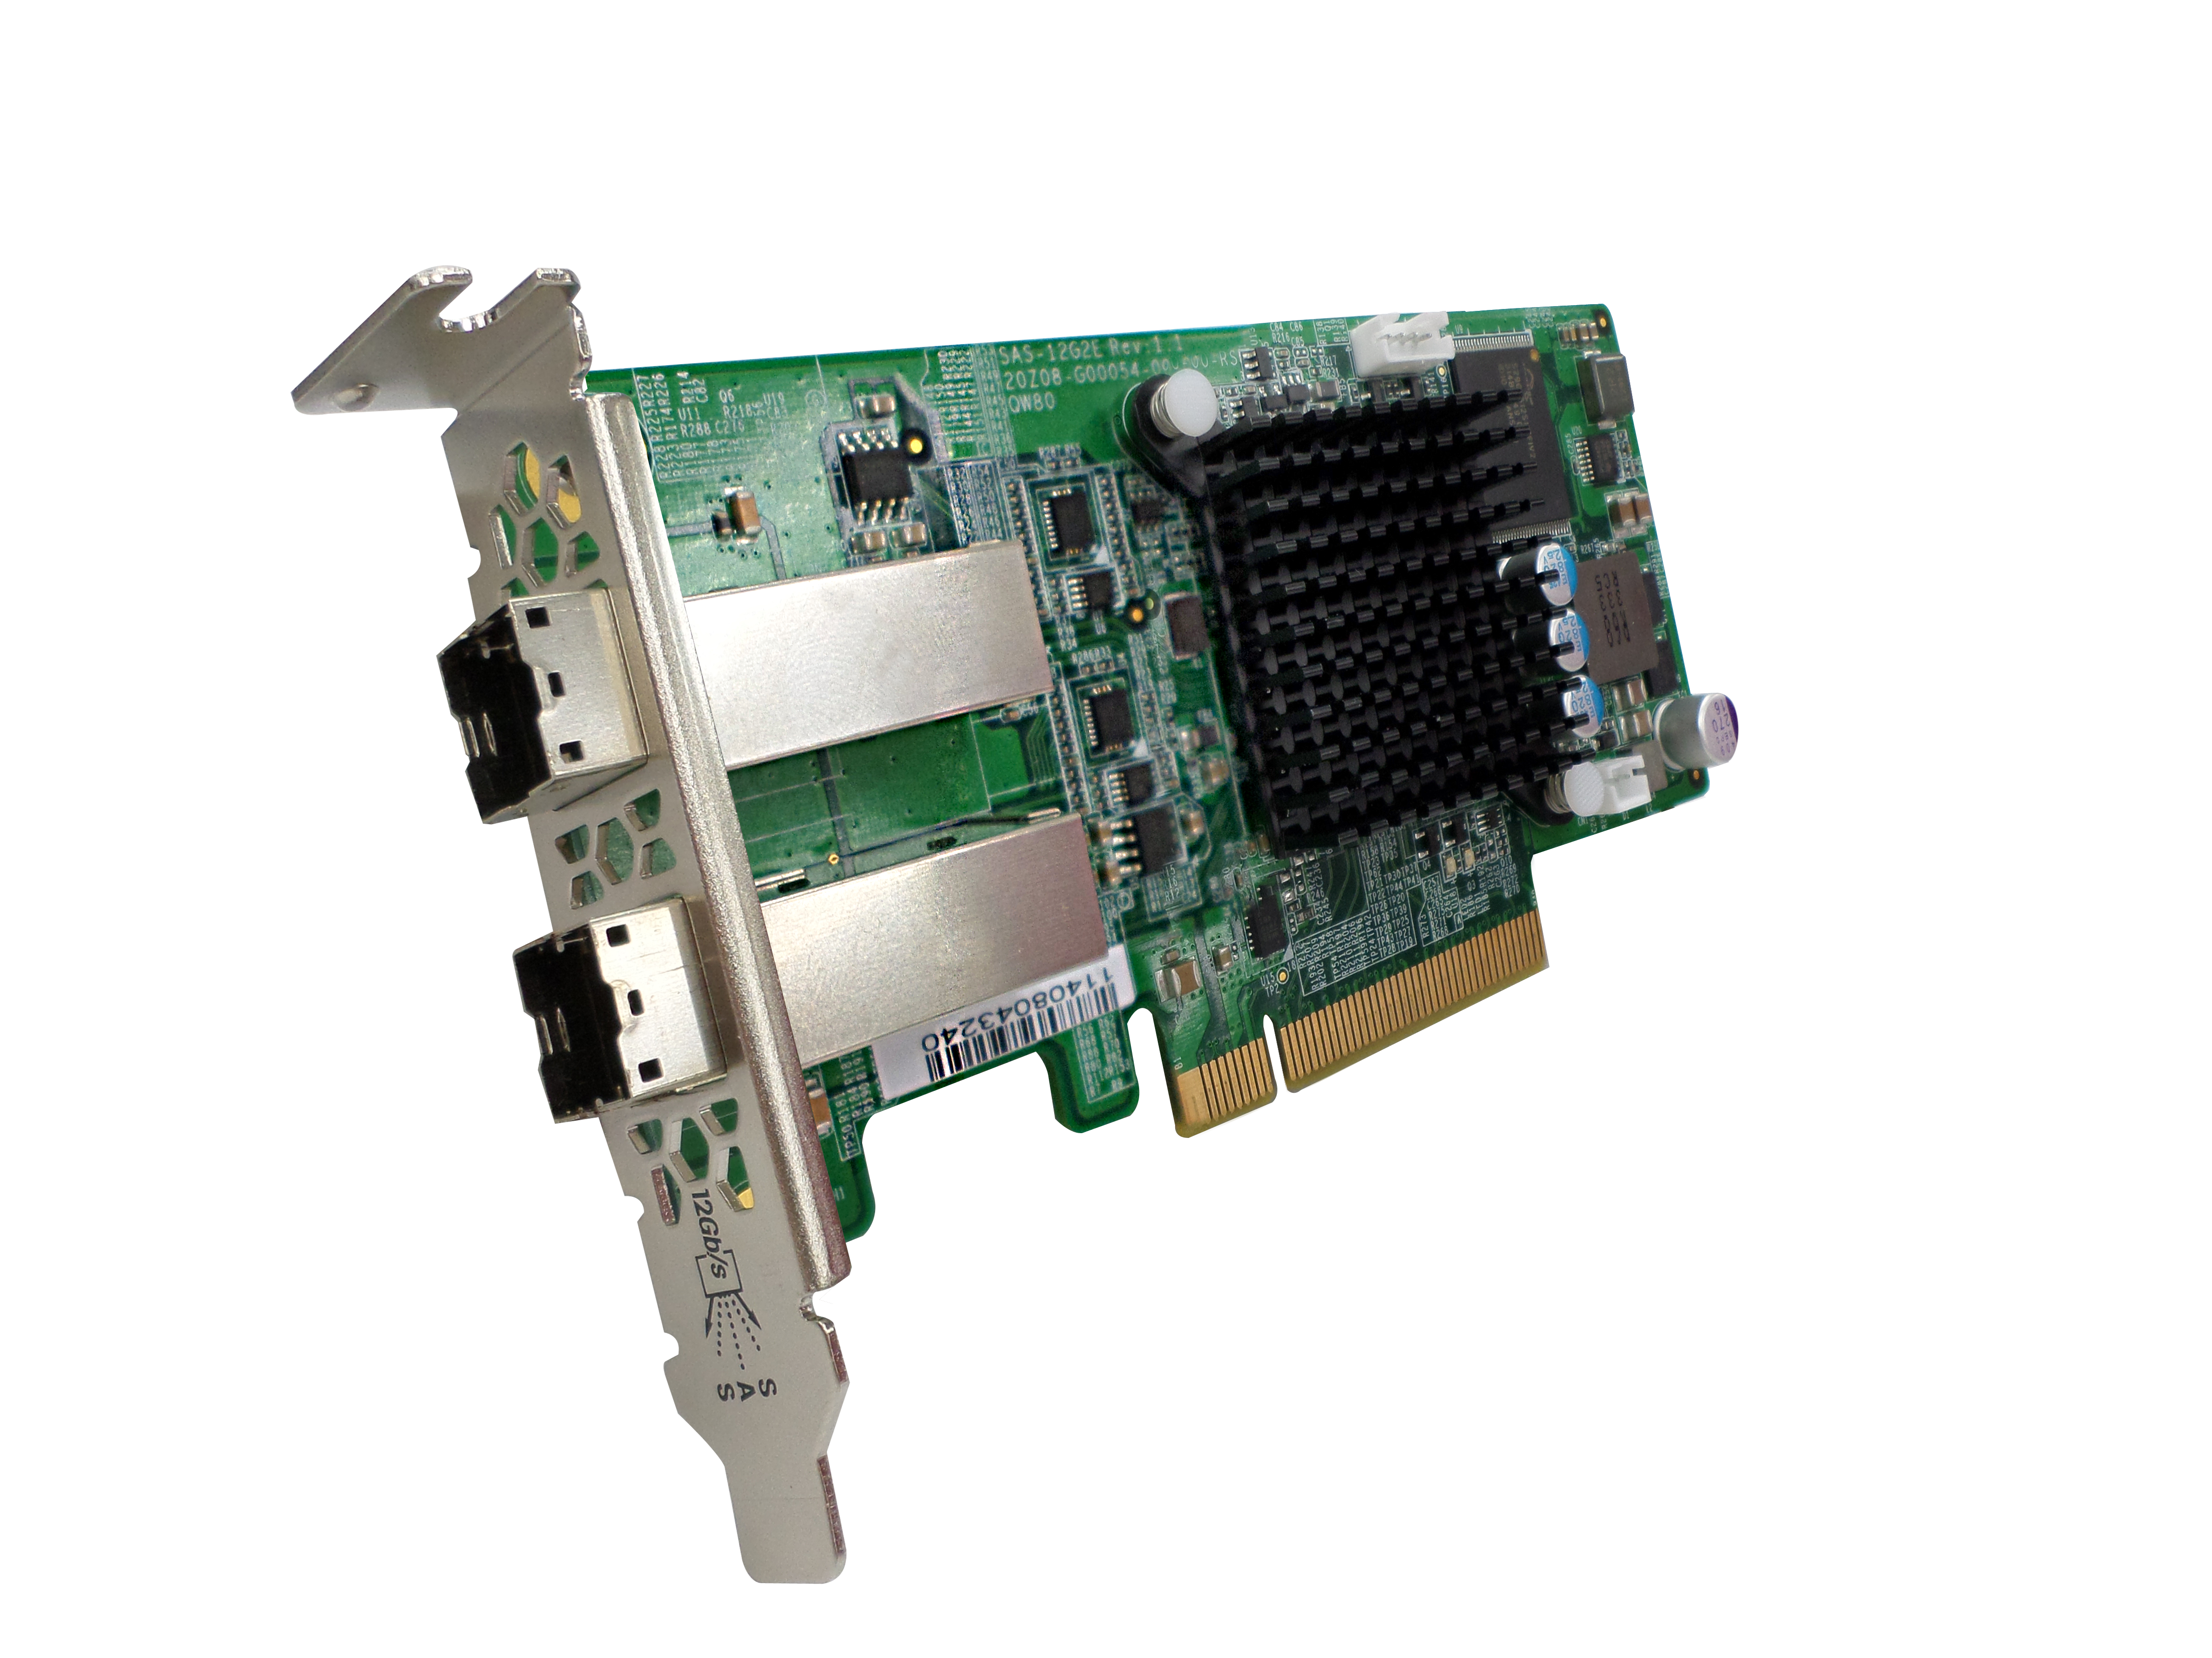

超大容量的 SAS 12Gb/s JBOD 儲存擴充
  SAS HBA 擴充卡(選購)
 | SAS-12G2E | QXP-1620S-B3616W
SAS晶片 | Broadcom SAS3008 | Broadcom SAS3616W
PCI 匯流排 | PCIe3 x8 | PCIe3 x16
IOPS | 1X | 1.8X
Bandwidth | 6,000 MBs | 13,700 MBs
埠數 | External 8 port | External 16 port
連接頭 | 2 x SFF8644 | 4 x SFF8644
TL-R1620Sep-RP
TL-R1620Sep-RP
  每台主機均可支援串接 16 台 QNAP SAS JBOD
  TL-R1220Sep-RP, TL-R1620Sep-RP, REXP-1620U-RP, REXP-1220U-RP
  每台主機支援高達286顆硬碟，3~4PB 的原始儲存空間(raw capacity)
*以上數據為規格參考值，實際效能與搭配的主機、外接擴充櫃以及硬碟有關

Slide 50

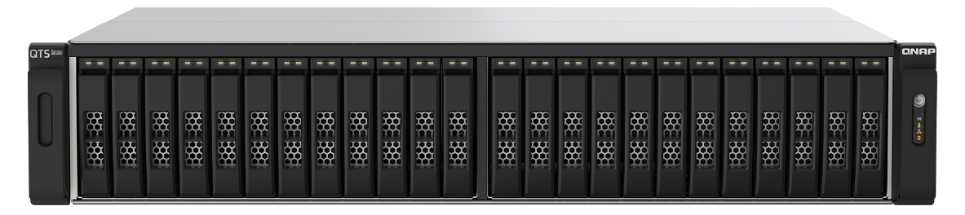

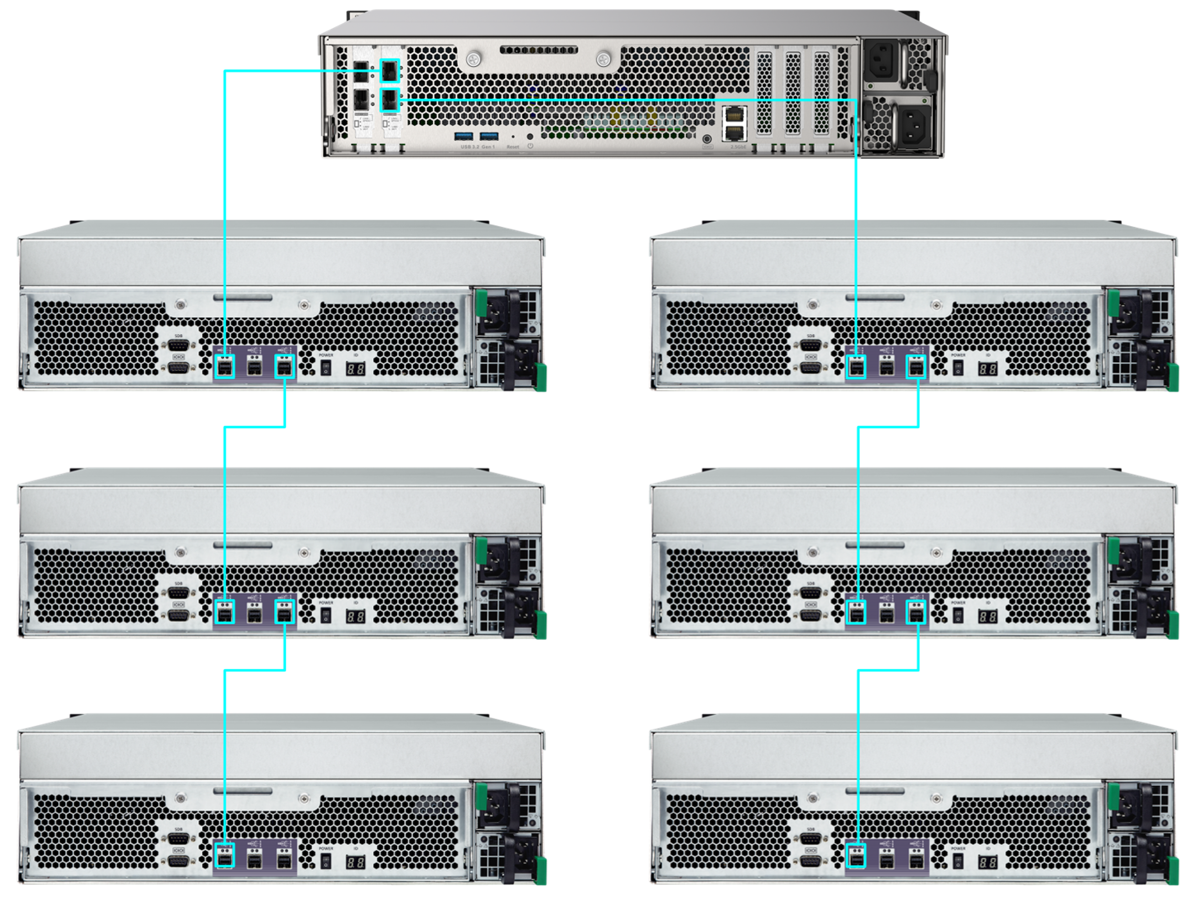

突破想像的巨量儲存 : 全快閃高速運算 + 擴充海量資料
是進行大數據分析 / 邊緣運算 / AI 推論的最佳資料載體
它家的200TB 不夠放
單一資料夾大小上限達 PB等級
=> 才放得下龐大的資料母體
Data
Model building
Model validation
Parameter adjustment
Deep Learning

Slide 51
高速擴充周邊

Slide 52
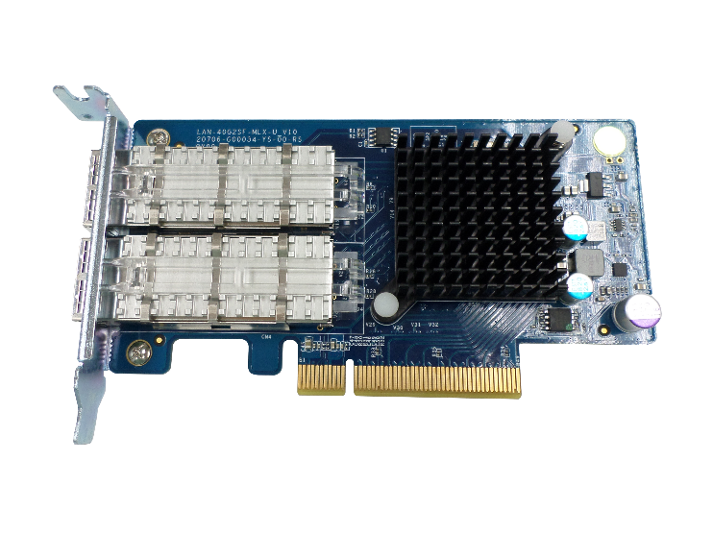
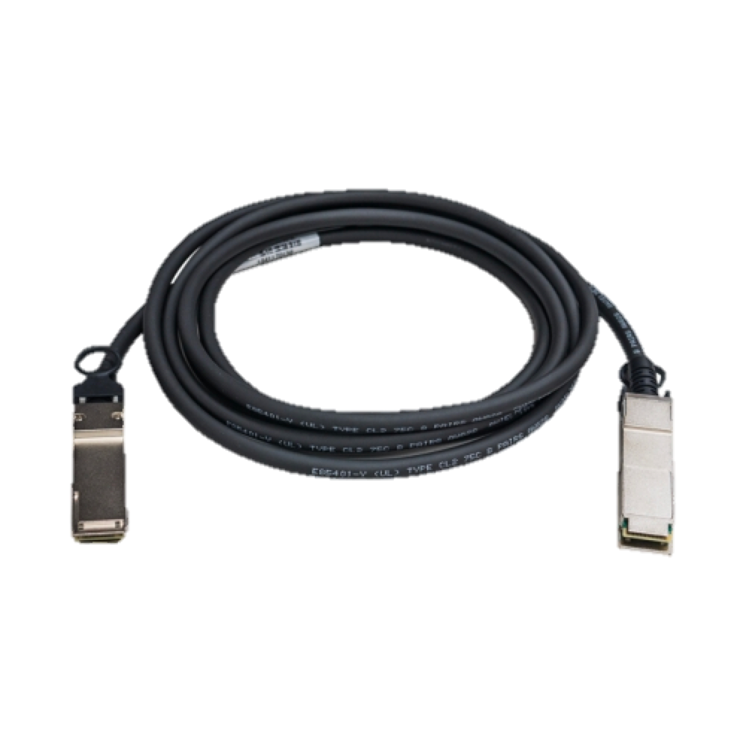

QNAP 雙埠 40GbE 擴充卡
LAN-40G2SF-MLX
晶片
散熱模組
採用 Mellanox ConnectX®-3 Pro 網路晶片
2 x 40GbE QSFP+ 網路埠
支援 iSER/RoCE 卸載能力
須搭配
QSFP+ 40GbE 網路線
Notes:
QNAP 雙埠25GbE 擴充卡
QNAP Dual ports 25GbE NIC
採用Mellanox ConnectX®-4 Lx 網路晶片
Mellanox ConnectX®-4 Lx ethernet chip
2 x SFP28 ports
Supports 25GbE/10GbE
Supports iSER/RoCE hardware offload
需搭配SFP28 25/10GbE網路線
Compatible cable
SFP28 25/10GbE DAC cable
2019 一月上市
Soon to market on January/2019
晶片散熱模組
Cooling system

Slide 53

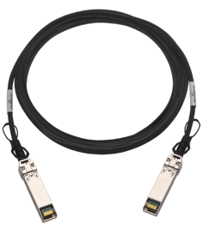
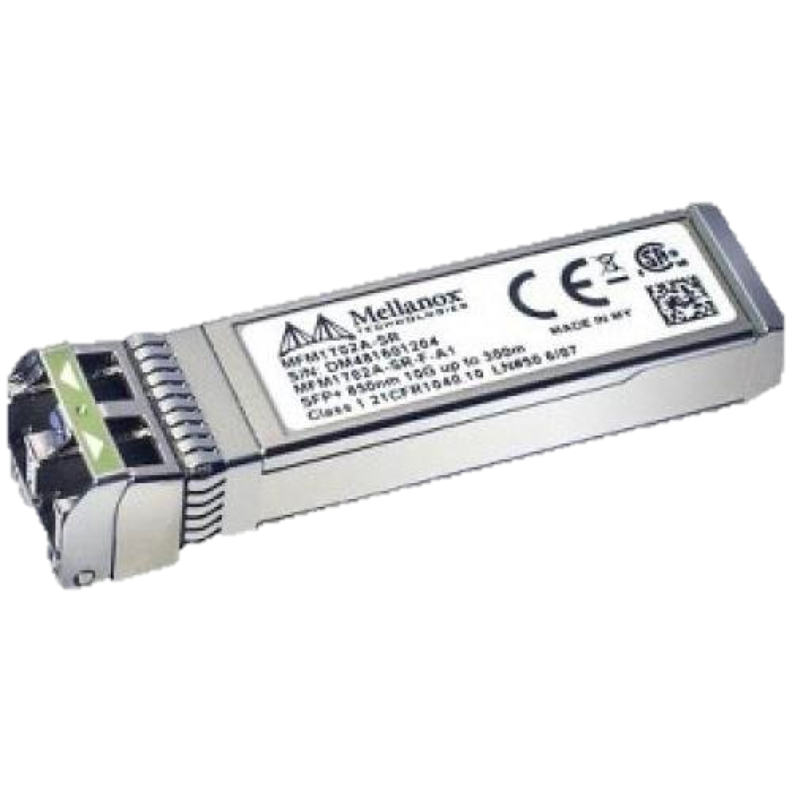
QNAP 雙埠 25GbE 擴充卡
QXG-25G2SF-CX4
晶片
散熱模組
採用 Mellanox ConnectX®-4 Lx 網路晶片
2 x 25GbE SFP28 網路埠 (相容 10GbE/1Gb)
支援 iSER/RoCE 卸載能力
須搭配
SFP28 25GbE 網路線或 光纖模組

Slide 54
QNAP 雙埠 10GbE 擴充卡
QXG-10G2SF-CX4
採用 Mellanox ConnectX®-4 Lx 網路晶片
2 x 10GbE SFP+ 網路埠
支援 iSER/RoCE 卸載能力
晶片
散熱模組
須搭配
SFP+ 10GbE 網路線或 TRX-10GSFP-SR-MLX 光纖模組

Slide 55
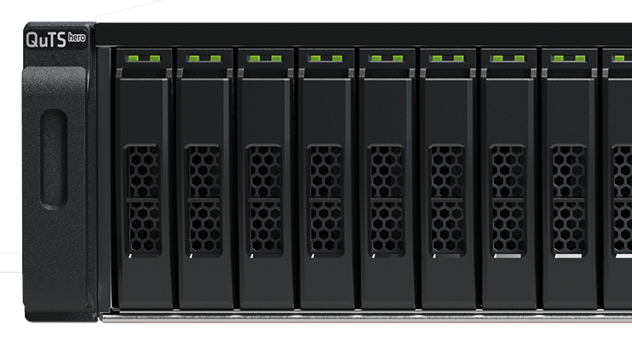

Fibre Channel SAN
32Gb & 16Gb 儲存方案
QXP-32G2FC
雙埠 32Gbps FC 擴充卡
適用於 NAS ，高速且經濟實惠的 QNAP FC 高速擴充卡
* 不支援安裝於 Windows/Linux 主機
QXP-16G2FC
雙埠 16Gbps FC 擴充卡
隨附 Optical FC 收發器
TRX-32GFCSFP-SR
  32Gb/16Gb/8Gb FC
TRX-16GFCSFP-SR
  16Gb/8Gb/4Gb FC
注意：光纖線材為選購配件．

Slide 56




企業級 2U 30-bay SATA 25GbE 全快閃陣列儲存 NAS
©2020著作權為威聯通科技股份有限公司所有。威聯通科技並保留所有權利。威聯通科技股份有限公司所使用或註冊之商標或標章。
檔案中所提及之產品及公司名稱可能為其他公司所有之商標 。​

Slide 57


